Slide 1
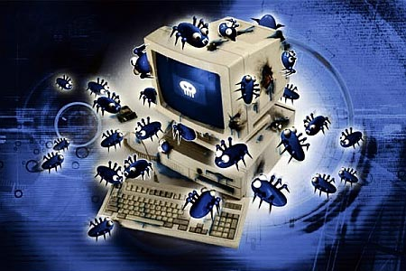
El bullYing y ciberacoso en las instituciones educativas
ESTRATEGIAS PARA MITIGAR ESTOS RIESGOS
Claudia Annicchiarico Correa
Alberto Quintero
César Tenorio Toro
UDES - 2015

Slide 2
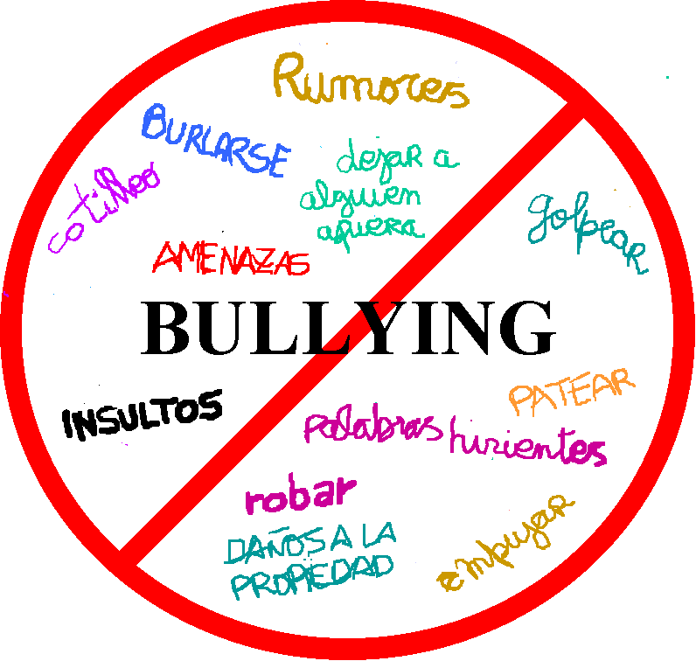
Es el abuso sostenido entre escolares por medio de plataformas 2.0 donde los jóvenes suben fotos y los demás usuarios pueden postear comentarios. En el caso del ciberbullying es común ver que un grupo de usuarios insulta o difama a otro usuario, a través de fotos “photoshopeadas”, es decir, trucadas.
EL CIBERBULLYING

Slide 4
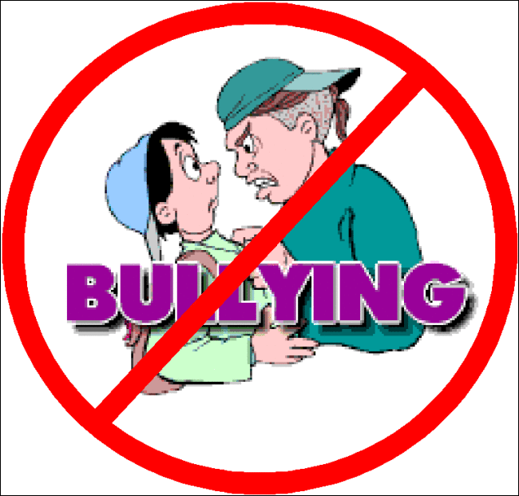
QUE HACER EN CASO DE BULLYING
Una vez que los padres han detectado una agresión de bullying o ciberbullying es necesario que acompañen en todo momento al menor. Es importante que:
- Contengan emocionalmente y acompañen el sentimiento de indefensión que se aprendió en el episodio.
- Cambien inmediatamente las contingencias del contexto de agresión, además de fortalecer y mantener las contingencias positivas en el desarrollo del niñ@.

Slide 5
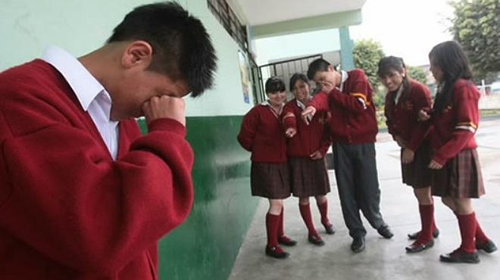
QUE HACER EN EL COLEGIO ?
Lo esperable es que el establecimiento educacional actúe de la siguiente manera:
- Cuando la escuela recibe algún antecedente de bullying, debe hacer operar el reglamento interno que establece normas de convivencia y sanciones a las infracciones.
- Derivar a las dos partes del conflicto al psicólogo escolar u orientador.
- Informar a los padres de las dos partes la situación que están viviendo los alumnos.
- Por último, si la situación es grave, deberán por obligación, según el artículo 175, letra e del Código Procesal Penal, denunciar. Esto lo pueden hacer los directores, inspectores y/o profesores.

Slide 6
UNA HISTORIA DE CIBERBULLYING PUEDE TERMINAR EN SUICIDIO
John Halligan, un padre que perdió a su hijo quien se suicidó a causa del ciberbullying que sufría, advierte sobre los peligros de no monitorear la actividad de los hijos en Internet.
Los padres deben estar alerta ante el ciberbullying.
El acoso que un niño o jovencito puede sufrir, ya sea en el salón de clases o en línea, no debe tomarse a la ligera porque, incluso, la agresión puede tomar tintes de tragedia.
Si alguien lo sabe es John Halligan, quien desde 2004 se ha dedicado en cuerpo y alma a darle visibilidad al bullying y al ciberbullying, combinación de situaciones desafortunadas que llevaron a que su hijo, Ryan, se suicidara a los 13 años.

